Slide 1
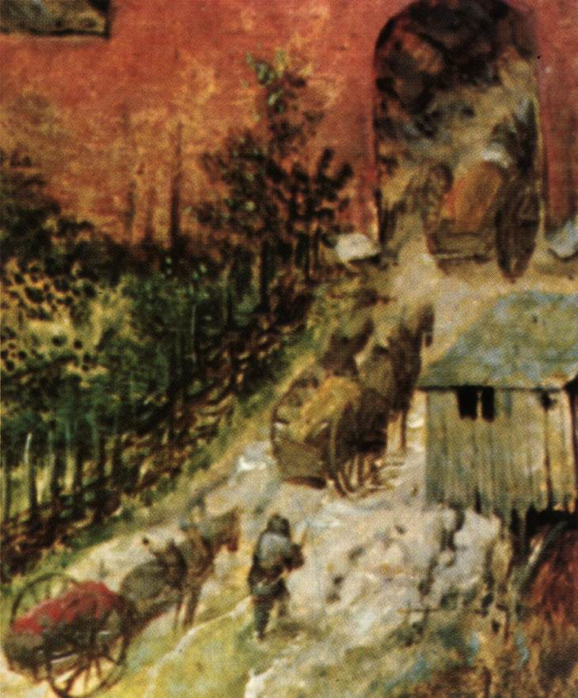

Slide 2
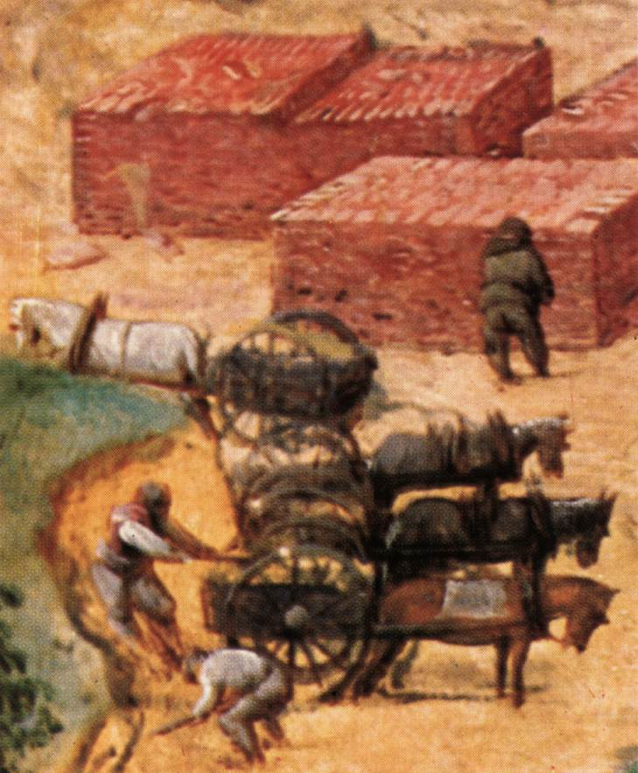
dettaglio

Slide 3
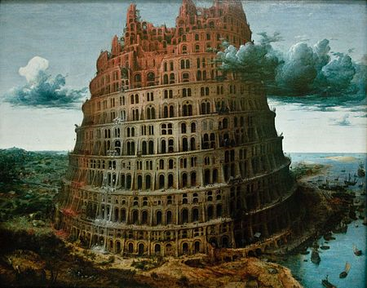
Piccola Torre di Babele, 1563 circa, olio su tavola, 60x74,5 cm, Rotterdam, Museum Boijmans Van Beuningen

Slide 4
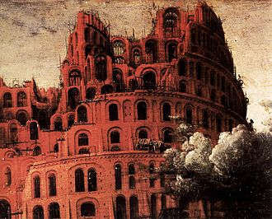
Piccola Torre, dettaglio

Slide 5
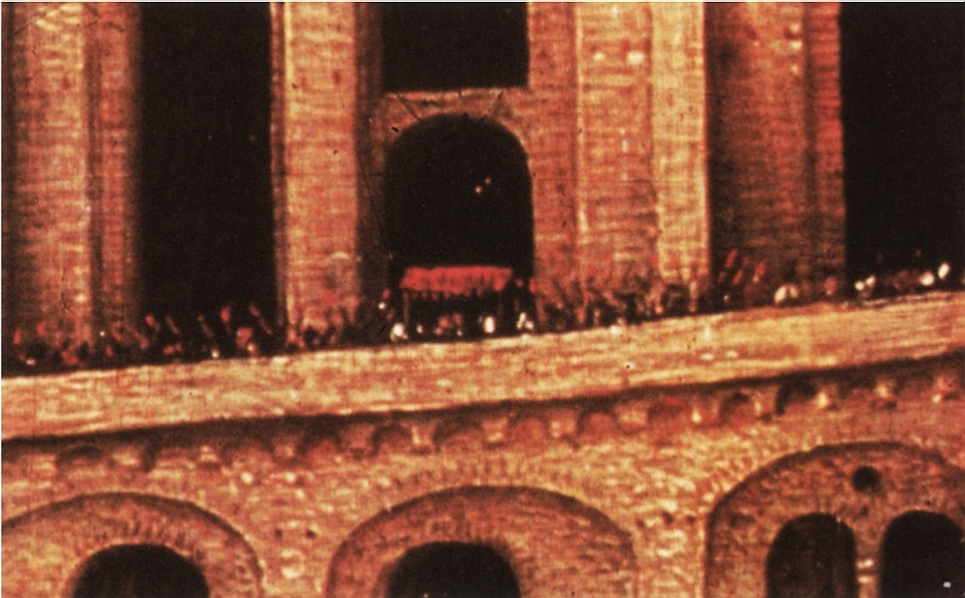
Piccola Torre, dettaglio

Slide 6
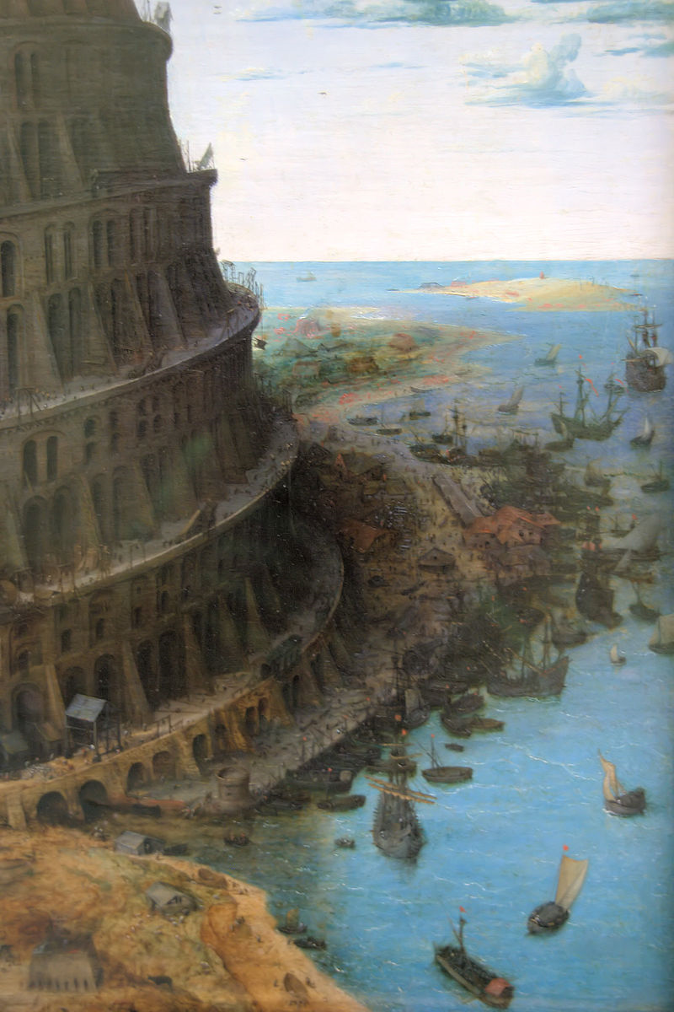
Piccola Torre, dettaglio

Slide 7
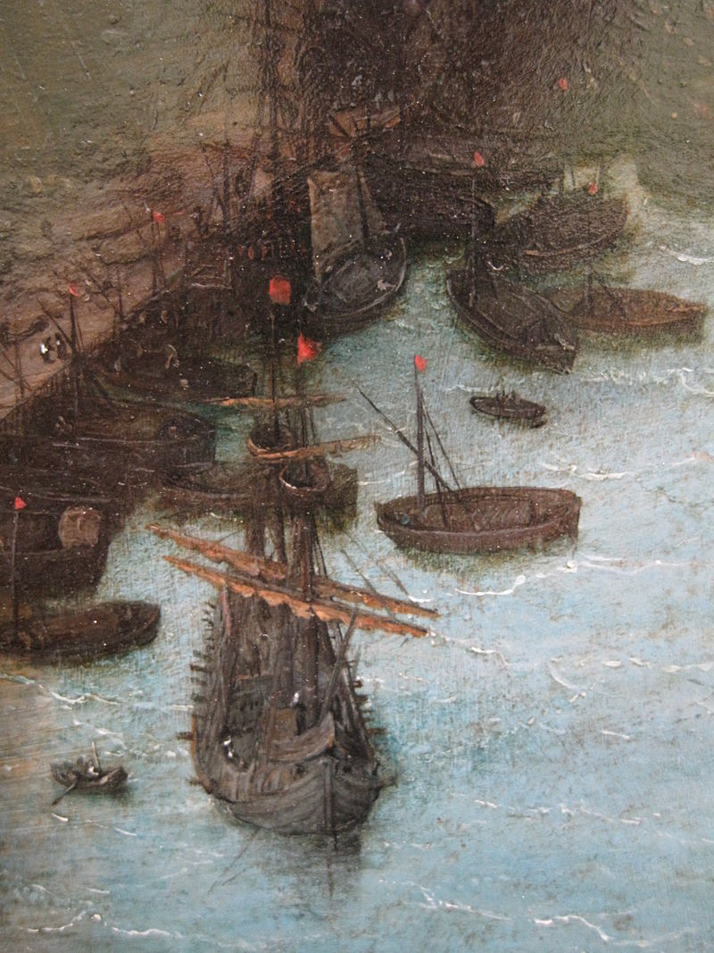
Piccola Torre, dettaglio

Slide 8
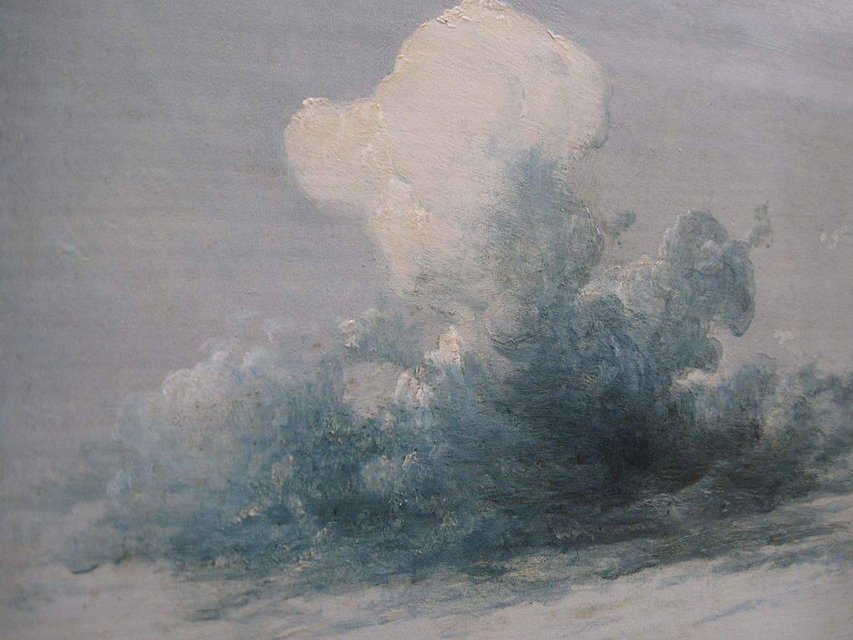
Piccola Torre, dettaglio

